Slide 1
Seksisme in België: resultaten van de enquête #YouToo?: seksuele intimidatie op het werk (c:amaz:14602)

Slide 2
Seksuele intimidatie op de werkvloer: een onderzoek onder werknemers en werkgevers naar meldingen en schriftelijke klachten (c:amaz:14746)
Seksuele intimidatie op de werkvloer vormt een wijdverspreid probleem in de afgelopen 10 jaar heeft 16% van de Nederlandse werknemers hiermee te maken gehad. Vrouwen worden twee keer zo vaak getroffen als mannen. Voor slachtoffers is dit vaak een ingrijpende gebeurtenis met veel gevolgen voor hun werk en welzijn. Hoewel al langer bekend is dat deze problematiek speelt, was nog weinig bekend over hoeveel slachtoffers hun ervaring daadwerkelijk melden en of zo'n melding tot een oplossing leidt. Het College voor de Rechten van de Mens liet onderzoek doen. Hieruit blijkt dat melden helpt, maar dat zowel werknemers als werkgevers nog te veel knelpunten ervaren.

Slide 3
Compendium of good practices on equality mainstreaming: the use of equality duties and equality impact assessments (c:amaz:14719)
This Compendium collects the experience and expertise of national equality bodies on equality duties and equality impact assessments to inform the work of equality bodies and relevant duty bearers, including public authorities and private actors. It aims to inform and generate discussions with, and action by, relevant stakeholders at the EU and national level. Finally, we hope to increase awareness and use of these tools for equality mainstreaming.

Slide 4
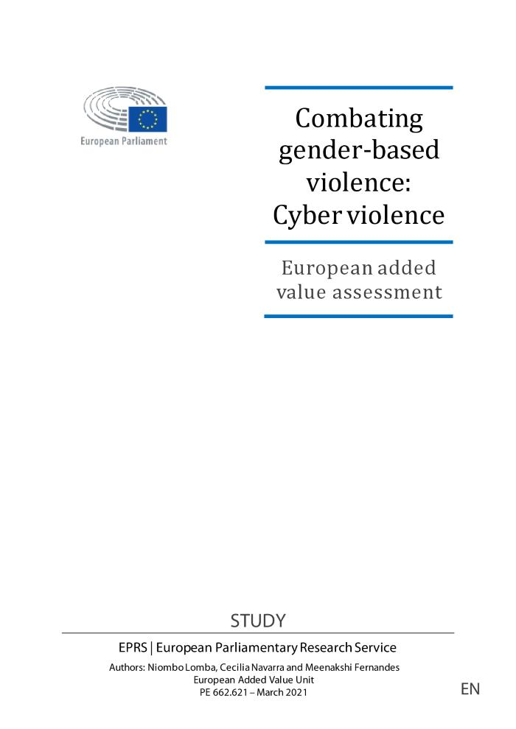
Combating gender-based violence: cyber violence [European added value assessment] (c:amaz:14711)
With the rise of new technology and social media, gender-based cyber violence is a constantly growing threat with impacts at individual, social and economic levels, on women and girls and on society generally. There is currently no common definition or effective policy approach to combating gender-based cyber violence at EU or national level. Action taken so far has been inadequate, and the cross-border nature of genderbased cyber violence has yet to be properly addressed either. This European added value assessment (EAVA) supports the European Parliament in its right to request legislative action by the Commission, and complements its own-initiative legislative report 'Combating genderbased violence: Cyber violence' (2020/2035(INL)).

Slide 5
Poser la question du genre de manière inclusive : note de recherche dans le cadre de l'enquête #YouToo? (c:amaz:14611)

Slide 6
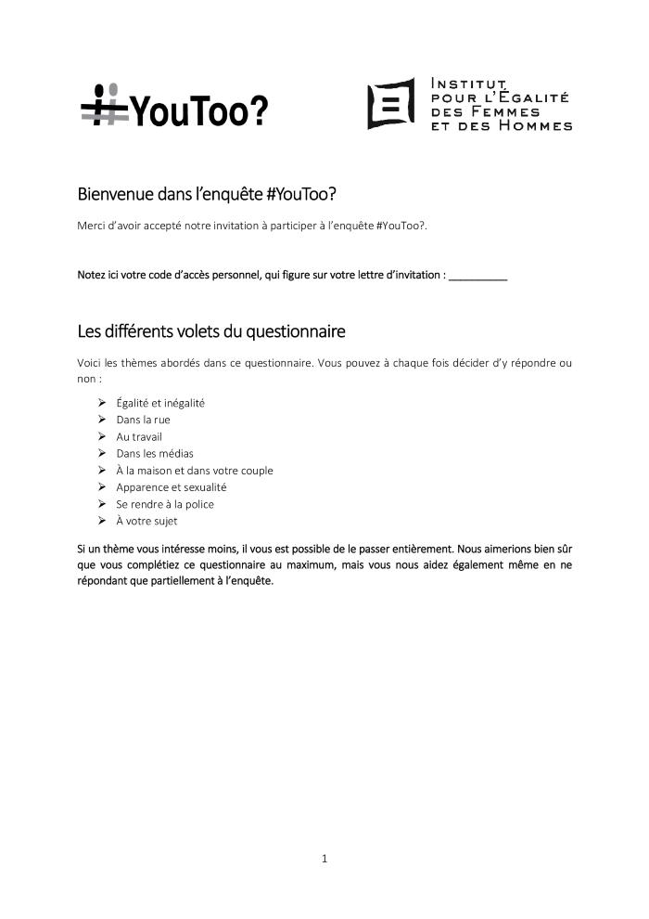
#Youtou ? [questionnaire] (c:amaz:14610)

Slide 7
Le sexisme en Belgique. Résultats de l'enquête #YouToo ? : collecte de données et réponses (c:amaz:14609)

Slide 8
Le sexisme en Belgique. Résultats de l'enquête #YouToo ? : cadre théorique et questionnaire (c:amaz:14608)

Slide 9
Le sexisme en Belgique. Résultats de l'enquête #YouToo ? : harcèlement sexuel sur le lieu de travail (c:amaz:14607)

Slide 10
Seksisme in België. Resultaten van de enquête #YouToo?: dataverzameling en respons (c:amaz:14606)

Slide 11
Seksisme in België. Resultaten van de enquête #YouToo?: theoretisch kader en vragenlijst (c:amaz:14605)

Slide 12
Gender op een inclusieve manier bevragen: onderzoeksnota bij de enquête #YouToo? (c:amaz:14604)

Slide 13
MOOC Entreprise: [bibliography = bibliographie] [Work package 2 États des lieux - Délivrable A2.1] (c:amaz:14674)
The deliverable A2.1 (Work Package no. 2) aims at providing a detailed overview of the existing initiatives and legal provisions regarding the issue of sexual harassment and gender-based violence at work. The first part of the report proposes a list of initiatives taken at international, European and European Union country levels. Our selection is based on 3 functional criteria: online availability, public access and language availability (i.e. availability in English or in one of the official languages of the partner countries (Dutch, German or French)). The application of these three functional criteria partly explains why some European Union countries are better represented than others. Our selection cannot therefore reflect all existing initiatives. The second part of the report concerns the legal provisions to combat sexual harassment and gender-based violence at work. The selection covers the international, European, Belgian and French levels. Finally, the bibliography (cf. annex 1) refers to research reports, study reports, survey reports, etc. that helped us to select initiatives and legislation. Some reports resulting from the initiatives selected in the first part and providing theoretical insights on the subject of concern are also included in the bibliography.

Slide 14
Plan intra-francophone de lutte contre les violences faites aux femmes 2020-2024 [(version complète)] (c:amaz:14478)
Depuis le début de la législature, les Ministres francophones des Droits des femmes et les différents niveaux de pouvoir ont décidé d'unir leurs forces et de travailler ensemble pour améliorer les droits des femmes avec une priorité d'agenda : faire reculer les violences faites aux femmes. Les Gouvernements de la Fédération Wallonie-Bruxelles, de la Wallonie et de la Cocof viennent d'adopter le Plan intra-francophone de lutte contre les violences faites aux femmes 2020-2024. Parmi les actions adoptées figurent notamment: la volonté de généraliser les animations d'éducation à la vie relationnelle, sexuelle et affective (EVRAS) dans les écoles, la récolte de données qualitatives et quantitatives, notamment à des fins de recherche, la mise en place d'un pôle de formation spécifique à la thématique des violences, le lancement de vastes campagnes d'information et de sensibilisation, l'ouverture de places d'accueil complémentaires l'ouverture de nouvelles formules de logement pour les victimes. Ce plan constituera la contribution des entités francophones au futur Plan d'action national de lutte contre les violences basées sur le genre. [Source: site web: www.egalite.cfwb.be/index.php?id=21146]

Slide 15
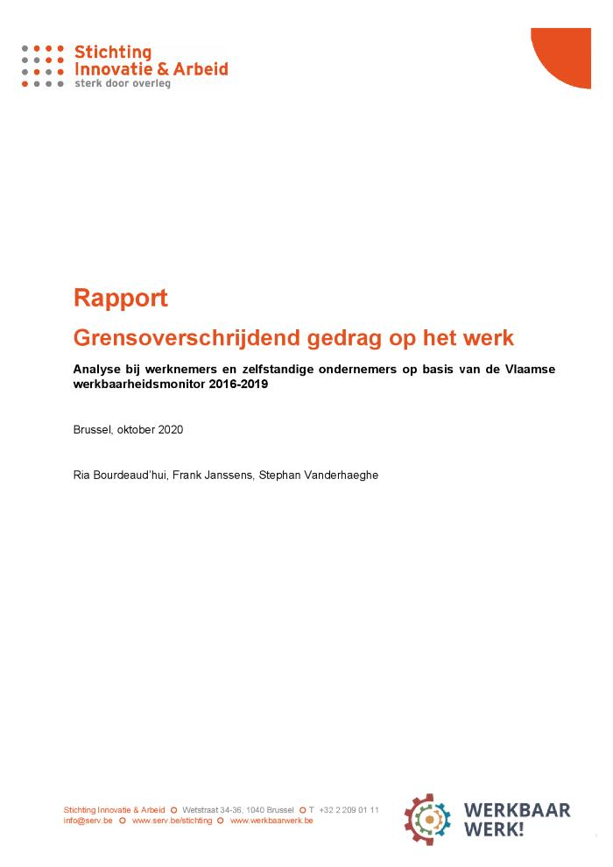
Grensoverschrijdend gedrag op het werk: analyse bij werknemers en zelfstandige ondernemers op basis van de Vlaamse werkbaarheidsmonitor 2016-2019: rapport (c:amaz:14423)

Slide 16
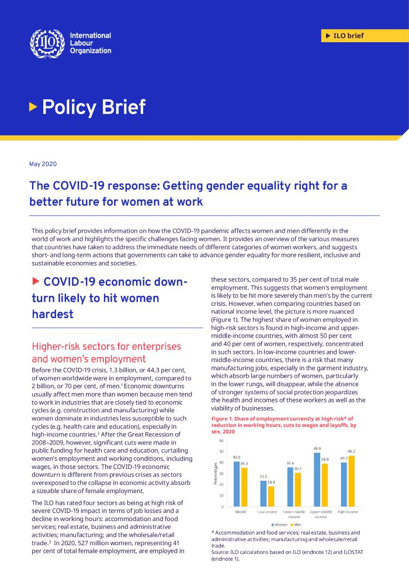
The COVID-19 response: getting gender equality right for a better future for women at work: policy brief (c:amaz:14370)
This policy brief provides information on how the COVID-19 pandemic affects women and men differently in the world of work and highlights the specific challenges facing women. It provides an overview of the various measures that countries have taken to address the immediate needs of different categories of women workers, and suggests short- and long-term actions that governments can take to advance gender equality for more resilient, inclusive and sustainable economies and societies. [Source: website: www.ilo.org/global/topics/coronavirus/WCMS_744685/lang--en/index.htm]

Slide 17
Sexual harassment and harassment at work: technical guidance (c:amaz:14267)
All employers have a duty of care to protect their workers and will be legally liable for harassment in the workplace if they have not taken reasonable steps to prevent it. This is according to the January 2020 guidance from the Equality and Human Rights Commission (EHRC) which offers a legal explanation and practical examples of how to tackle and respond effectively to harassment. The guidance states: (1) While recent research largely concentrates on sexual harassment, it is clear that harassment related to sex such as unwanted sexist comments is a problem too; (2) Reducing the barriers that stop women participating fully in the workplace is central to the future success of the UK economy; (3) Over 70 per cent of Asian and Black workers reported that they had experienced racial harassment at work in the last five years; (4) Experiences of age discrimination were also affected by factors such as gender. For example, the chances of a man experiencing age discrimination are about eight per cent lower compared to a woman.

Slide 18
Plan intra-francophone de lutte contre les violences faites aux femmes 2020-2024 (c:amaz:13933)

Slide 19
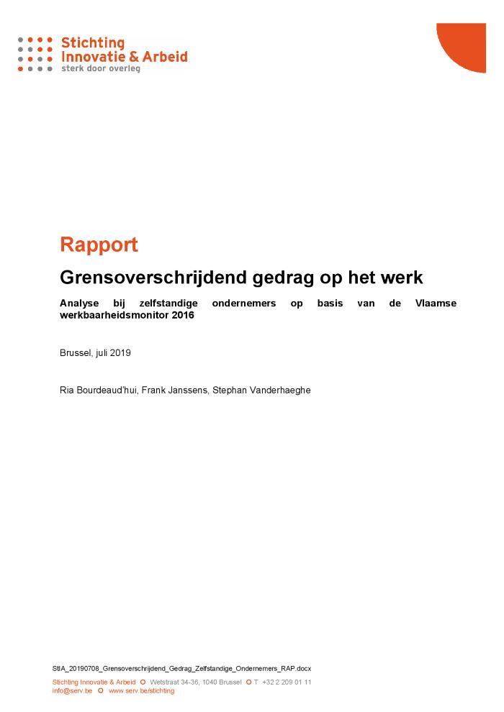
Grensoverschrijdend gedrag op het werk : analyse bij zelfstandige ondernemers op basis van de Vlaamse werkbaarheidsmonitor 2016 : rapport (c:amaz:14248)
In het eerste deel van dit rapport wordt nagegaan hoeveel zelfstandige ondernemers in Vlaanderen het slachtoffer werden van grensoverschrijdend gedrag tijdens het werk. Het kan hierbij gaan om lichamelijk geweld, ongewenst seksueel gedrag, pestgedrag of intimidatie/bedreiging tijdens het werk. De situatie wordt bekeken van de zelfstandige ondernemers ook met deze van de werknemers. In het tweede deel van het rapport wordt bekeken welke verschillen er zijn in de blootstelling aan grensoverschrijdend gedrag tijdens het werk naar een aantal persoonskenmerken (geslacht, leeftijd, opleidingsniveau, gezinssituatie), kenmerken van het werk en de sector.

Slide 20
Internationale Arbeidsconferentie: eeuwfeestverklaring van de IAO over de toekomst van werk, aangenomen door de conferentie op haar honderdenachtste zitting, Genève, 21 juni 2019 (c:amaz:14240)
/docstore/d5a4bc/1237.pdf

Slide 21
Aanbeveling betreffende geweld en intimidatie, 2019 (nr. 206): aanbeveling betreffende de uitbanning van geweld en intimidatie in de wereld van werk (c:amaz:14239)
/docstore/6e6444/1236.pdf

Slide 22
Verdrag betreffende geweld en intimidatie, 2019 (nr. 190): verdrag betreffende de uitbanning van geweld en intimidatie in de wereld van werk (c:amaz:14238)
/docstore/b7f6b0/1234.pdf

Slide 23
(2019)2 - Women's full acces to the labour market: a fairy stereotyped tale? / Sophia Ayada. Sexual harassment related to sex at work: time for a new directive building on the EU gender equality acquis / Panagiota Petroglou. Primacy of national law?: the aplication of the Irish Equal status Act / Judy Walsh. The burden of proof in anti-discrimination proceedings: a focus on Belgium, France and Ireland / Julie Ringelheim. (c:amaz:14226)

Slide 24
Abhilfe gegen sexuelle Belästigung: Leitfaden für Arbeitgeber_innen (c:amaz:14210)

Slide 25
Grenzen setzen: was kann ich bei sexueller Belästigung am Arbeits-Platz machen? (c:amaz:14209)

Slide 26
Grenzen setzen: was tun bei sexueller Belästigung am Arbeitsplatz? (c:amaz:14208)

Slide 27
It's not that grey : how to identify the grey area a practical guide for the twilight zone of sexual harassment (c:amaz:14197)
"Over the past year and a half, we have broke down and analysed hundreds of stories of sexual harassment, and came to a conclusion: women's collective history of violence and trauma can be turned into tools to navigate this patriarchal world. "Its Not That Grey" deconstructs the so-called "grey zone" of sexual harassment by giving concrete tools to identify, bust myths around it and fight harassment. Its a practical guide navigating the twilight of harassment. We live in a world where the vast majority of women will be the target of harassment, sexual assault or rape at some point in their lives. With our "Red Flag System", we help potential targets and bystanders of harassment to identify early instances of sexual harassment, and change society for the better. This guide is a hands-on training, it is challenging the status-quo and it wants to change the world." (Source: https://periodbrussels.eu/guide/)

Slide 28
Was tun bei sexueller Belästigung am Arbeitsplatz?: Leitfaden für Beschäftigte, Arbeitgeber und Betriebsräte (c:amaz:14174)

Slide 29
Sexual harassment in academia: an international research review (c:amaz:14169)
The Swedish Research Council has commissioned a research review on sexual harassment in academia from the Swedish Secretariat for Gender Research, University of Gothenburg. The overall request from the Swedish Research Council was for a broad, international review of research into sexual harassment in academia, but without any other specific requirements or wishes.

Slide 30
Sexual harassment in the workplace: how companies can prepare, prevent, respond, and transform their culture (c:amaz:14177)

Slide 31
Le harcèlement sexuel en milieu de travail: ce que les employés doivent savoir (c:amaz:14176)

Slide 32
Le harcèlement sexuel en milieu de travail: ce que les employeurs doivent savoir (c:amaz:14175)

Slide 33
Healthy workers, thriving companies - a practical guide to wellbeing at work: tackling psychosocial risks and musculoskeletal disorders in small businesses (c:amaz:14173)
This guide presents a practical approach to preventing and managing work-related psychosocial risks and musculoskeletal disorders. European workers report these two issues as the main causes of work-related ill health. They lead to many lost working days and result in not only individual suffering but also significant financial costs. Tailored to the needs of micro and small businesses, the guide suggests a straightforward five-step process for improving the work environment to tackle these issues. Although it is intended primarily for owners and managers, it is also of interest to workers and their representatives, as well as occupational safety and health practitioners. The guide provides simple explanations and features a selection of exercises that can be used to create meaningful and lasting improvements, for the benefit of workers and businesses.

Slide 34
Stop gender-based violence at work: the struggle of the global unions (c:amaz:14172)
This study is an overview of the Global Union Federations (GUFs) work to end sexual harassment and gender-based violence in the workplace.

Slide 35
Bullying and sexual harassment at the workplace, in public spaces, and in political life in the EU (c:amaz:14083)
This study, commissioned by the European Parliaments Policy Department for Citizens Rights and Constitutional Affairs at the request of the Committee on Women's Rights and Gender Equality (FEMM),provides a broad account and an in-depth analysis of bullying and sexual harassment in the workplace, in public spaces and in political life. In this study trends in understanding of phenomena are acknowledged,status and progress in research is accounted for, key issues of controversies and debate are identified and recommendations for actions and intervention are provided.

Slide 36
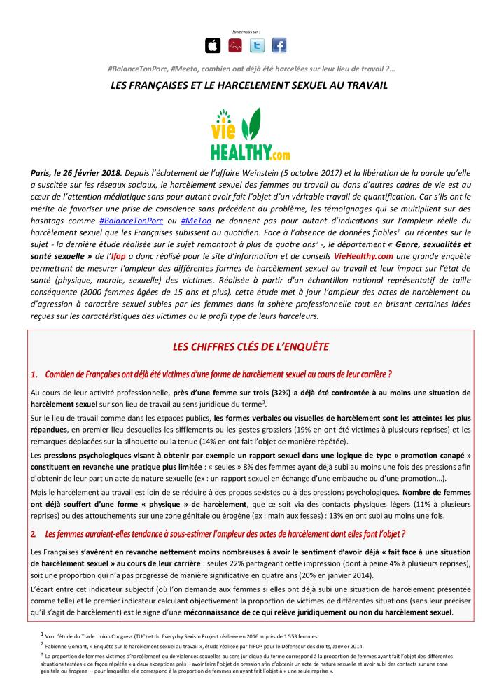
#BalanceTonPorc, #Meeto, combien ont déjà été harcelées sur leur lieu de travail ? : les françaises et le harcèlement sexuel au travail (c:amaz:13998)

Slide 37
Observatoire du harcèlement sexuel : Volet 1 : les françaises et le harcèlement sexuel au travail (c:amaz:13997)

Slide 38
Violence at work (c:amaz:13946)

Slide 39
Sondage sur le harcèlement sexuel lors des festivals d'été en Belgique (c:amaz:13906)

Slide 40
Women in the workplace 2018 (c:amaz:13826)

Slide 41
#MeToo één jaar Tijd voor actie: visietekst (c:amaz:13617)
/docstore/ec0246/645.pdf

Slide 42
Een daadkrachtige aanpak van seksueel grensoverschrijdend gedrag op het werk: eisenpakket Vrouwendag 2018 (c:amaz:13616)
/docstore/4cea8a/1235.pdf

Slide 43
Tripartiete Beginselverklaring betreffende multinationale ondernemingen en sociaal beleid: aangenomen door de Raad van Bestuur van het Internationaal Arbeidsbureau op zijn 204e zitting (Genève, november 1977) en gewijzigd op zijn 279e (november 2000), 295e (maart 2006) en 329e (maart 2017) zitting (c:amaz:14241)
/docstore/e539ab/1238.pdf

Slide 44
Lutte contre la violence de genre en milieu scolaire : orientations mondiales (c:amaz:13999)

Slide 45
Analyse des résultats obtenus dans le cadre de l'appel à témoignages sur le sexisme vécu dans l'espace. (c:amaz:13967)

Slide 46
A study on sexism in schools and how we tackle it (c:amaz:13943)

Slide 47
Women Matter : Time to accelerate : Ten years of insights into gender diversity (2007-2017) (c:amaz:13840)

Slide 48
Bonnes, chics, mauvais genre : le harcèlement (c:amaz:13741)

Slide 49
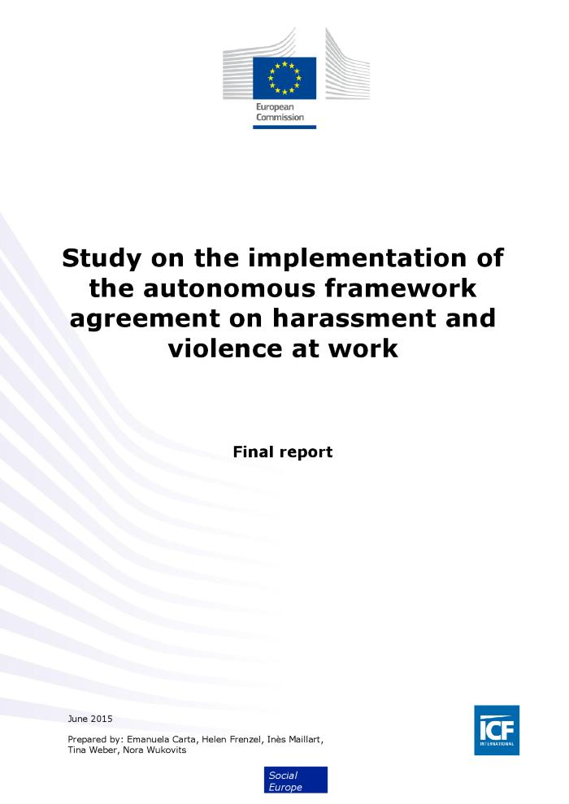
Study on the implementation of the autonomous framework agreement on harassment and violence at work: final report (c:amaz:14170)
The information presented in this report is based on a range of sources, including a review of transnational and national literature, national stakeholder consultations and a survey of enterprises and employee health and safety representatives. In total, around 155 stakeholders (mainly representatives of social partner organisations and national ministries) were consulted for this study. An online enterprise survey was commissioned for this study and yielded responses from 400 enterprises in the 8 Member States targeted by the survey (France, Hungary, Italy, Netherlands, Poland, Spain, Sweden and the UK). It aimed to gather information regarding perceptions on the significance and trends in the incidence of violence and harassment in the workplace, measures taken to address it, and awareness of the European Framework Agreement and national implementation tools. A similar survey was also disseminated to employee side health and safety representatives via ETUC, which received just under 240 responses.

Slide 50
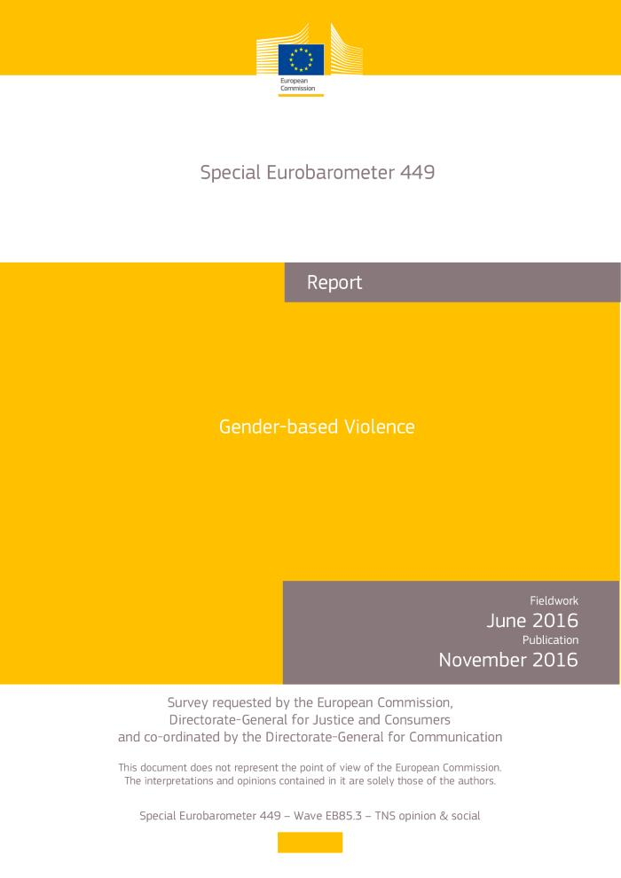
Special Eurobarometer 449 : gender-based violence (Report) (c:amaz:13923)

Slide 51
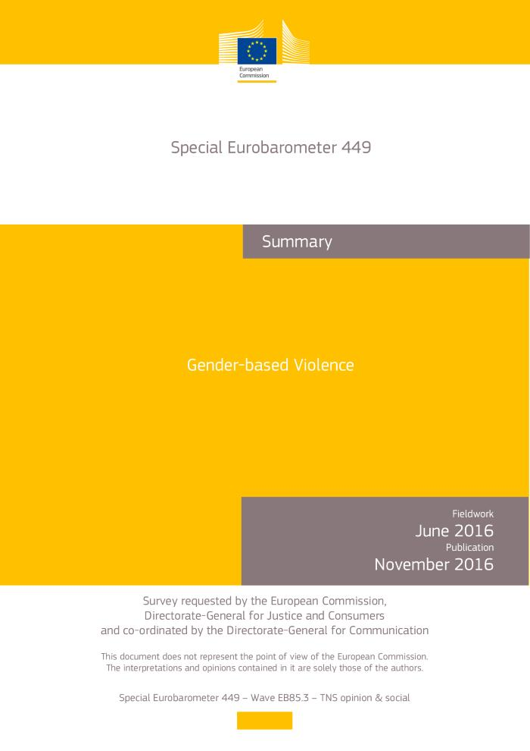
Special Eurobarometer 449 : gender-based violence (Summary) (c:amaz:13922)

Slide 52
Eurobaromètre spécial 449 : la violence de genre (Résumé) (c:amaz:13921)

Slide 53
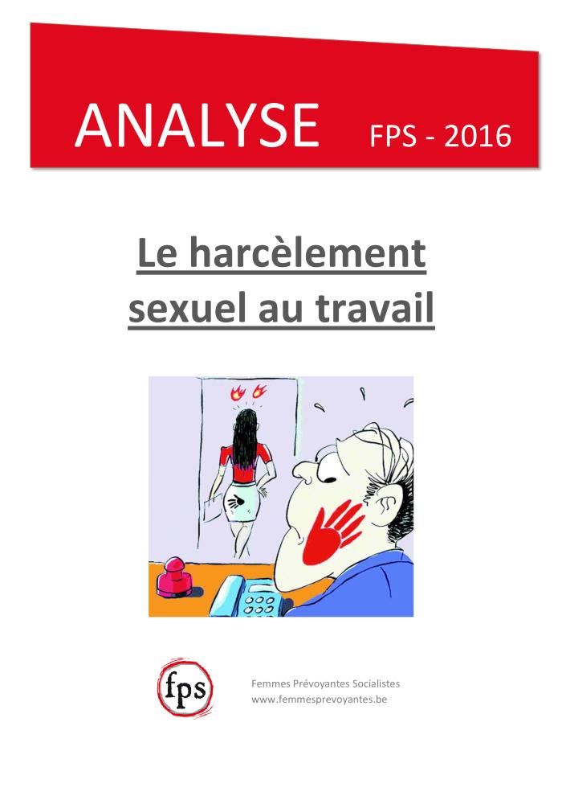
Le harcèlement sexuel au travail (c:amaz:13771)

Slide 54
The persistence of discrimination, harassment and inequality for women (c:amaz:7660)

Slide 55
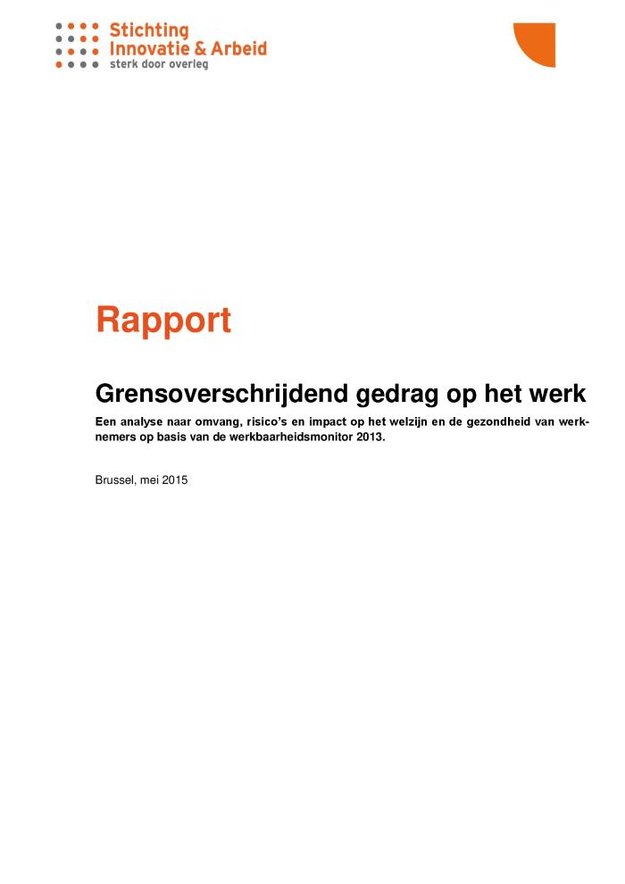
Grensoverschrijdend gedrag op het werk : een analyse naar omvang, risicos en impact op het welzijn en de gezondheid van werknemers op basis van de werkbaarheidsmonitor 2013 : rapport (c:amaz:14250)
In dit rapport kijken we hoeveel werknemers het slachtoffer werden van grensoverschrijdend gedrag op het werk en willen we weten welke de risicogroepen zijn voor de blootstelling aan grensoverschrijdend gedrag. We onderzoeken ook welke rol de arbeidscontext speelt en welke invloed de confrontatie met grensoverschrijdend gedrag heeft op de gezondheid en het welzijn van de werknemer.

Slide 56
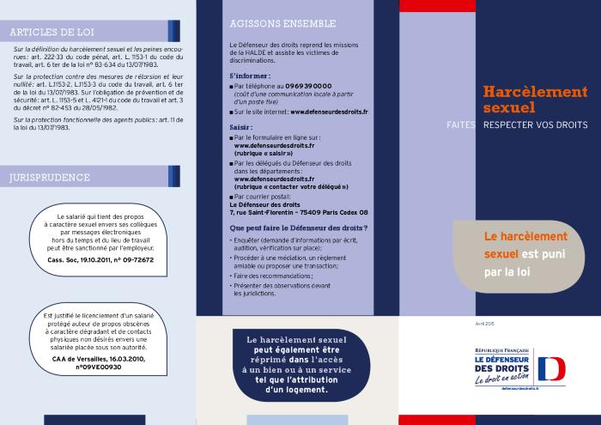
Harcèlement sexuel : faites respecter vos droits (c:amaz:13807)

Slide 57
Etude de prévalence sur les violences faites aux femmes en Région de Bruxelles-capitale (c:amaz:13622)

Slide 58
Onderzoeksrapport Prevalentiestudie geweld op vrouwen in het Brussels Hoofdstedelijk Gewest (c:amaz:13621)

Slide 59
Samenvatting Prevalentiestudie geweld op vrouwen in het Brussels Hoofdstedelijk Gewest (c:amaz:13225)

Slide 60
Harassment on the basis of gender and sexual harassment : supporting the work of equality bodies (c:amaz:7656)

Slide 61
Enquête sur le harcèlement sexuel au travail [Note de synthèse] (c:amaz:13810)

Slide 62
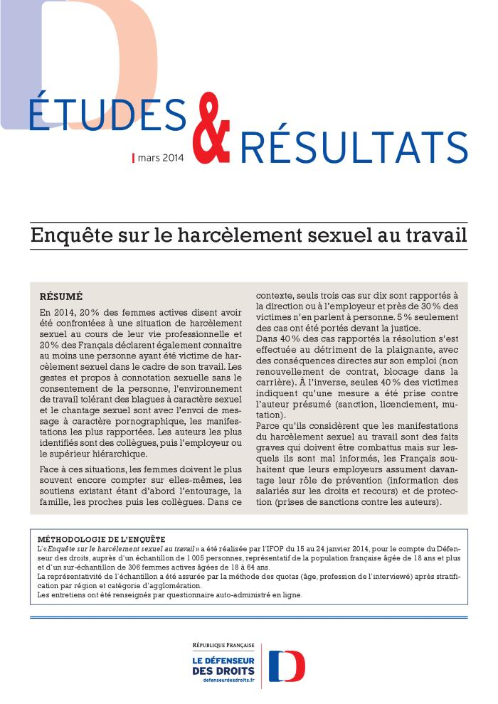
Enquête sur le harcèlement sexuel au travail [Études et résultats] (c:amaz:13809)

Slide 63
Enquête sur le harcèlement sexuel au travail (c:amaz:13808)

Slide 64
Comprendre et lutter contre la violence à l'égard des femmes : la violence sexuelle (c:amaz:13877)

Slide 65
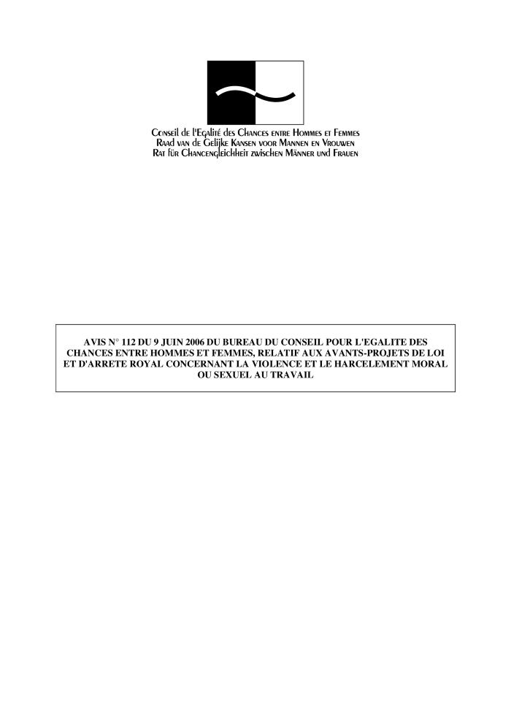
Avis N° 112 du 13 octobre 2006 : relatif aux avants-projets de loi et d'arrêté royal concernant la violence et le harcèlement moral ou sexuel au travail (c:amaz:11927)

Slide 66
Safe from fear, safe from violence : Council of Europe Convention on preventing and combating violence against women and domestic violence : Istanbul Convention (c:amaz:11907)

Slide 67
Ervaringen van vrouwen en mannen met psychologisch, fysiek en seksueel geweld : seminarie 15 juni 2010 (c:amaz:6978)

Slide 68
Petit aperçu du sentiment d'insécurité et des violences sexistes sur un campus universitaire (c:amaz:6723)

Slide 69
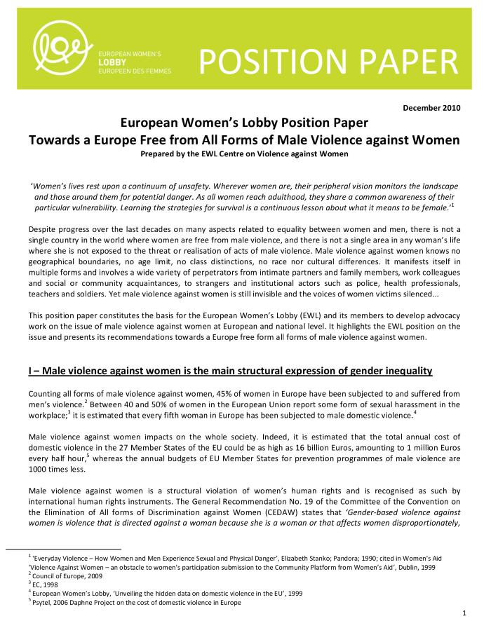
Towards a Europe free from all forms of male violence against women : 2010 : position paper (c:amaz:6676)

Slide 70
Recht en gender in België (c:amaz:6413)

Slide 71
Violence against women and the role of gender equality, social inclusion and health strategies : synthesis report (c:amaz:6411)

Slide 72
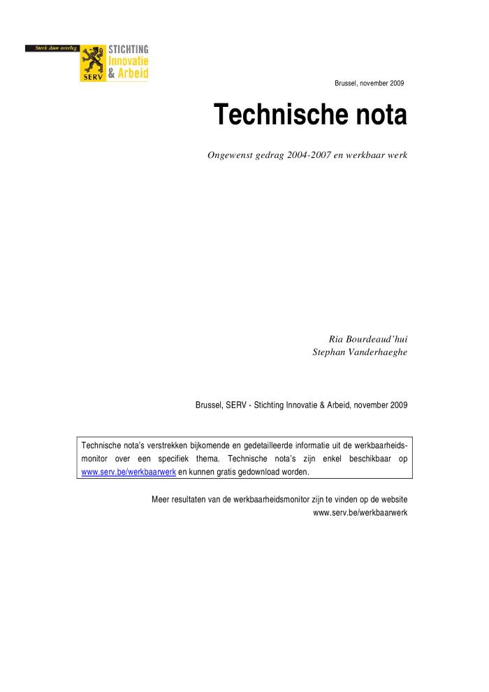
Ongewenst gedrag 2004-2007 en werkbaar werk : technische nota (c:amaz:14249)
Deze nota bespreekt de resultaten van de werkbaarheidsmonitor met betrekking tot ongewenst gedrag op het werk. We gaan na of ongewenst gedrag in 2007 al dan niet toegenomen is in vergelijking met 2004. We kijken welke verschillen er in 2007 zijn voor de deelpopulaties en gaan na welke samenhang er is met psychische vermoeidheid, welbevinden in het werk en werk-privé-balans. Het is niet onze bedoeling de hele problematiek in deze nota uit te klaren. Wij willen met deze nota enkel illustratief materiaal uit de werkbaarheidsmonitor ter beschikking stellen aan de geïnteresseerde lezer.

Slide 73
A detailed look at... the prevention of psychosocial load and work : stress, violence, harassment and sexual harassment (c:amaz:12003)

Slide 74
Ongewenst grensoverschrijdend gedrag op het werk : organisatorische risicofactoren : studies en onderzoeken (c:amaz:11959)

Slide 75
Violences, harcèlement moral ou sexuel au travail : facteurs de risque organisationnels : études et recherches (c:amaz:11958)

Slide 76
Advies Nr. 112 van 13 oktober 2006 : met betrekking tot de voorontwerpen van wet en van koninklijk besluit met betrekking tot geweld, pesterijen en ongewenst seksueel gedrag op het werk (c:amaz:11928)

Slide 77
La protection contre la violence, le harcèlement moral ou sexuel au travail : commentaire juridique de la loi du 11 juin 2002 (c:amaz:5685)

Slide 78
Annual review of working conditions in the EU : 2004-2005 (c:amaz:5343)

Slide 79
Gelijkheid van mannen en vrouwen : basisdocumentatie, 2005 (c:amaz:11135)

Slide 80
Egalité entre hommes et femmes : documentation de base, 2005 (c:amaz:11134)

Slide 81
Nationaal actieplan tegen geweld op vrouwen : werknota : staat van de uitvoering van het Actieplan geweld tegen vrouwen : periode van 11 mei 2001 tot december 2003 (c:amaz:6956)

Slide 82
Statements entered in the Council minutes after the political agreement reached on 4 October 2004 on the text of the Council Directive implementing the principle of equal treatment between women and men in the access to and supply of goods and services (c:amaz:5856)

Slide 83
Gelijkheid van mannen en vrouwen : basisdocumentatie, januari 2004 (c:amaz:10786)

Slide 84
Egalité entre hommes et femmes : documentation de base, janvier 2004 (c:amaz:10785)

Slide 85
Extended Impact Assessment - SEC(2003) 1213 final - (COM(2003)657 final) (c:amaz:5857)

Slide 86
Violence, bullying and harassment in the workplace (c:amaz:5336)

Slide 87
Femmes, violence et université au Maroc (c:amaz:5021)

Slide 88
Preventing violence and harassment in the workplace (c:amaz:4659)

Slide 89
Violence au travail, harcèlement moral et sexuel : synthèse de la recherche sur les caractéristiques et les conséquences pour les travailleurs féminins et masculins (c:amaz:13940)

Slide 90
Violence au travail, harcèlement moral et sexuel : synthèse de la recherche sur les caractéristiques et les conséquences pour les travailleurs féminins et masculins (c:amaz:12004)

Slide 91
Voorstel voor een Richtlijn van de Raad tot uitvoering van het beginsel van gelijke behandeling van mannen en vrouwen bij de toegang tot en het aanbod van goederen en diensten (COM(2003)657 def.) (c:amaz:11432)

Slide 92
Proposition de directive du Conseil mettant en oeuvre le principe de l'égalité de traitement entre les femmes et les hommes dans l'accès à des biens et services et la fourniture de biens et services (COM(2003)657 final) (c:amaz:11431)

Slide 93
Gelijkheid van mannen en vrouwen : basisdocumentatie, januari 2003 (c:amaz:10734)

Slide 94
Egalité entre hommes et femmes : documentation de base, édition janvier 2003 (c:amaz:10733)

Slide 95
Geweld op het werk, pesterijen en ongewenst seksueel gedrag : synthese van het onderzoek over de kenmerken en de gevolgen voor de mannelijke en vrouwelijke werknemers (c:amaz:10536)

Slide 96
Violences au travail, harcèlement moral et sexuel : synthèse de la recherche sur les caractéristiques et les conséquences pour les travailleurs féminins et masculins (c:amaz:10535)

Slide 97
Wegwijs in ... de preventie en bescherming tegen geweld geweld, pesten en ongewenst seksueel gedrag op het werk (c:amaz:10323)

Slide 98
Clés pour ... prevenir et lutter contre la violence et le harcelement moral ou sexuel au travail (c:amaz:10322)

Slide 99
De bescherming tegen geweld, pesterijen en ongewenst seksueel gedrag op het werk : juridische toelichting bij de wet van 11 juni 2002 (c:amaz:10321)

Slide 100
La protection contre la violence, le harcèlement moral ou sexuel au travail : commentaire juridique de la loi du 11 juin 2002 (c:amaz:10320)

Slide 101
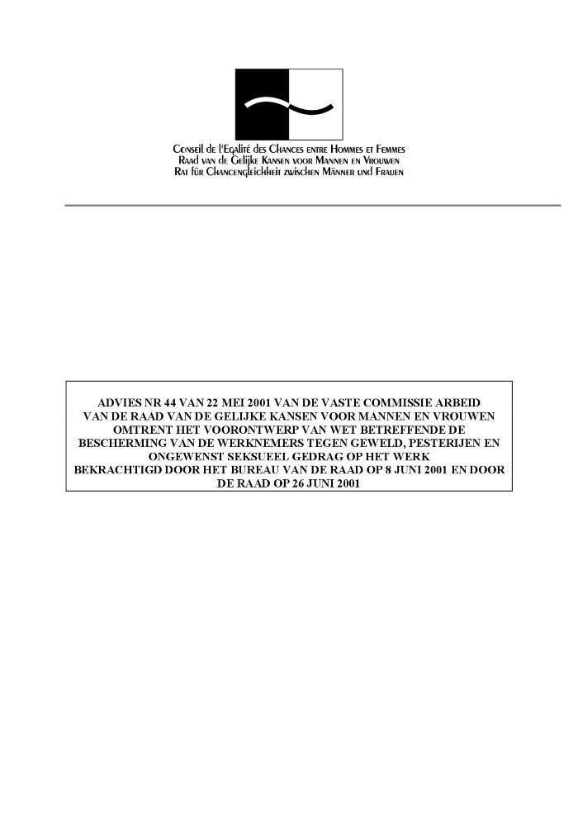
Advies nr. 44 van 22 mei 2001 van de vaste Commissie Arbeid van de Raad van de Gelijke Kansen voor Mannen en Vrouwen omtrent het voorontwerp van wet betreffende de bescherming van de werknemers tegen geweld, pesterijen en ongewenst seksueel gedrag op het werk bekrachtigd door het Bureau van de Raad op 8 juni 2001 en door de Raad op 26 juni 2001 (c:amaz:10170)

Slide 102
Avis n° 44 du 22 mai 2001 de la Commission permanente du Travail du Conseil de l'Egalité des Chances entre Hommes et Femmes relatif à l'avant-projet de loi concernant la protection des travailleurs contre la violence, le harcèlement moral et sexuel au travail enterine par le bureau du Conseil le 8 juin 2001 et par le Conseil le 26 juin 2001 (c:amaz:10169)

Slide 103
'Aangesteld als vertrouwenspersoon van osgw'? : resultaten van de enquête gericht aan de vertrouwenspersonen aangesteld in het kader van het koninklijk besluit van 18 september 1992 ter bescherming van de werknemers tegen ongewenst seksueel gedrag op het werk in de privé-sector (c:amaz:10135)

Slide 104
'Désignation de la personne de confiance dans le cadre du harcelement sexuel'? : résultats de l'enquète adressée aux personnes de confiance désignées dans le cadre de l'arrêté royal du 18 septembre 1992 organisant la protection des travailleurs contre le harcelement sexuel sur les lieux de travail dans le secteur privé (c:amaz:10134)

Slide 105
Catalogus van de publicaties, 2000 / Federaal Ministerie van Tewerkstelling en Arbeid (c:amaz:9781)

Slide 106
Catalogue des publications, 2000 / Ministère Fédéral de l'Emploi et du Travail (c:amaz:9780)

Slide 107
Egalité des chances et négociations collectives dans l'Union Européenne. 3 : Analyse d'accords innovateurs (c:amaz:9219)

Slide 108
Vaincre le harcèlement moral dans l'entreprise (c:amaz:7976)

Slide 109
Vertrouwenspersonen aan de slag ! : strijd tegen ongewenst seksueel gedrag op het werk (c:amaz:4263)

Slide 110
Clefs pour l'égalité : dossier femmes CSC (c:amaz:3223)

Slide 111
Le harcèlement sexuel sur le lieu de travail dans l'Union Européenne (c:amaz:9271)

Slide 112
Sexual harassment at the workplace in the European Union (c:amaz:9269)

Slide 113
Equal opportunities and collective bargaining in the European Union. 3 : Innovative agreements : an analysis (c:amaz:9218)

Slide 114
Sexual harassment : addressing sexual harassment in the workplace : a management information booklet : an ILO survey of company practice (c:amaz:4564)

Slide 115
Gelijke behandeling en arbeidsverhoudingen (c:amaz:3730)

Slide 116
Audiovisuele producties over het welzijn op het werk, de gelijke kansen en de verkeersveiligheid (c:amaz:9833)

Slide 117
Productions audiovisuelles sur le bien-être au travail, l'égalité des chances et la sécurité routière (c:amaz:9832)

Slide 118
Federatie van Tele-Onthaaldiensten in Vlaanderen : jaarverslag 98 (c:amaz:4973)

Slide 119
Violence at work (c:amaz:3678)

Slide 120
Equal opportunities for women and men within a labour-related scope (c:amaz:3307)

Slide 121
Wegwijs in het provinciaal en gemeentelijk gelijke-kansenbeleid in de provincie West-Vlaanderen : studiedag 18 november 1997 (c:amaz:4481)

Slide 122
Federatie van Tele-Onthaaldiensten in Vlaanderen : jaarverslag 97 (c:amaz:3807)

Slide 123
Monitoring implementation and application of community equality law 1996 : general report of the legal experts group on equal treatment of men and women (c:amaz:3308)

Slide 124
Surveiller la mise en oeuvre et l'application du droit communautaire en matière d'égalité 1994-1995 : rapport général du Réseau d'Experts concernant l'Application des Directives 'Egalité' (c:amaz:8616)

Slide 125
Monitoring implementation and application of community equality law 1994-1995 : general report of the Network of Experts on the Implementation of the Equality Directives (c:amaz:8615)

Slide 126
OSGW ? : nee ! : in een ideale werkrelatie is geen plaats voor seksuele intimidatie : informatiegids inzake OSGW in de privésector (c:amaz:8377)

Slide 127
Harcèlement sexuel? Non! : il n'y a pas de place pour l'intimidation, si on veut travailler dans de bonnes conditions : guide d'information concernant le harcèlement sexuel au travail dans le secteur privé (c:amaz:8376)

Slide 128
Sexual harassment and educational institutions : a guide to the Federal Sex Discrimination Act (c:amaz:6237)

Slide 129
Legislation on women's employment in Latin America : a comparative study (c:amaz:4612)

Slide 130
Opvolging van het uitvoeren van het KB van 18 september 1992 ter bescherming van de werknemers tegenover ongewenst seksueel gedrag op het werk : de ongewenste intimiteiten-lijn : jaarverslag 1996 / Tele-onthaal Brabant (c:amaz:3808)

Slide 131
Vlaamse overheid start project tegen ongewenst seksueel gedrag op het werk : persmededeling (c:amaz:2254)

Slide 132
Informatiebrochure voor vertrouwenspersonen : opvolging van het koninklijk besluit van 18 september '92 ter bescherming van de werknemers tegen ongewenst seksueel gedrag op het werk in de privé-sector (c:amaz:8314)
Praktische brochure voor personen die in hun bedrijf de functie van vertrouwenspersoon uitoefenen. Deze handleiding wil de vertrouwenspersoon op weg helpen in zijn zoektocht naar mogelijke aanpakstrategieën en oplossingen bij het begeleiden van ongewenste-intimiteiten problemen. Ook wordt aangegeven op welke instanties vertrouwenspersonen een beroep kunnen doen.

Slide 133
Brochure d'information destinée aux personnes de confiance : suivi de l'arrêté royal du 18 septembre 1992 organisant la protection des travailleurs contre le harcèlement sexuel sur les lieux de travail dans le secteur privé (c:amaz:8313)
Praktische brochure voor personen die in hun bedrijf de functie van vertrouwenspersoon uitoefenen. Deze handleiding wil de vertrouwenspersoon op weg helpen in zijn zoektocht naar mogelijke aanpakstrategieën en oplossingen bij het begeleiden van ongewenste-intimiteiten problemen. Ook wordt aangegeven op welke instanties vertrouwenspersonen een beroep kunnen doen.

Slide 134
Jaarboek van de vrouw 1994 : de situatie van de vrouw in Vlaanderen, anno 1994 (c:amaz:4393)

Slide 135
Mission relative à l'application de l'arrêté royal du 18 septembre 1992 visant la protection des travailleurs contre le harcèlement sexuel sur les lieux de travail : rapport d'activités de la ligne SOS Harcèlement sexuel (c:amaz:4309)

Slide 136
Ongewenst seksueel gedrag in de thuiszorg : de resultaten van de enquêtes naar de ervaringen van het thuiszorgpersoneel met ongewenst seksueel gedrag (c:amaz:3471)

Slide 137
Seksuele intimidatie : doe er wat tegen! : wat kun je doen als je wordt lastiggevallen op je werk? (c:amaz:3168)

Slide 138
Actions innovantes menées en Europe contre le harcèlement sexuel au travail : Belgium-France-Germany-Ireland-Netherlands-Spain (c:amaz:3167)

Slide 139
Geweld, ongewenste intimiteiten en pesterijen op het werk : een beschrijving van klachten en van strategieën om er mee om te gaan (c:amaz:2451)
In dit onderzoeksrapport wordt weergegeven wat slachtoffers identificeren als ongewenste intimiteiten op het werk en welke strategieën ze gebruiken om met het probleem of de gevolgen ervan om te gaan. Door de bundeling van ervaringen met geweld op het werk wil het onderzoek de mogelijkheid creëren voor slachtoffers en vertrouwenspersonen om hun ervaringen te situeren binnen de ruime waaier van wat er aan geweld op het werk voorkomt en wat er tegen ondernomen wordt, zodat de ervaringen van anderen een bron van inspiratie voor het eigen handelen kan vormen.

Slide 140
Women's studies international forum (c:amaz:978)

Slide 141
Bestrijding van seksuele intimidatie op het werk : een leidraad voor de uitvoering van de gedragscode van de Europese Commissie (c:amaz:8264)
Deze leidraad ter illustratie van de gedragscode inzake maatregelen tegen seksuele initimidatie op het werk is bedoeld als een praktisch en pragmatisch handboek. Het is een verzameling van beleidsuitspraken, programma's voor gelijke kansen, wetten en processen : praktijkvoorbeelden van de inspanningen die momenteel worden getroost om dit probleem de wereld uit te helpen.

Slide 142
Comment combattre le harcèlement sexuel : guide pour l'application du code pratique de la Commission Européenne (c:amaz:8263)
Deze leidraad ter illustratie van de gedragscode inzake maatregelen tegen seksuele initimidatie op het werk is bedoeld als een praktisch en pragmatisch handboek. Het is een verzameling van beleidsuitspraken, programma's voor gelijke kansen, wetten en processen : praktijkvoorbeelden van de inspanningen die momenteel worden getroost om dit probleem de wereld uit te helpen.

Slide 143
Surveiller la mise en oeuvre et l'application du droit communautaire en matière d'égalité : rapport général de 1993 du réseau d'experts concernant l'application des directives 'égalité' (c:amaz:8206)
Dit rapport beoogt een globaal overzicht te geven van de voornaamste ontwikkelingen op het gebied van wetgeving i.v.m. gelijke behandeling in de EU-lidstaten tijdens de periode 1 april 1992-1 april 1993. Het is gebaseerd op de nationale rapporten van 10 lidstaten (exclusief Portugal en Luxemburg). Het rapport focust op de volgende onderwerpen : de uitvoering van de wetgeving i.v.m. gelijke behandeling in het algemeen; de ontwikkelingen op het gebied van gelijke beloning, de gelijke behandeling en gelijke arbeidsvoorwaarden; de sociale zekerheid en de bescherming van de werknemers tegen seksueel geweld.

Slide 144
Monitoring implementation and application of Community equality law 1992-1993 : general report 1993 of the network of experts on the implementation of equality directives (c:amaz:8205)
Dit rapport beoogt een globaal overzicht te geven van de voornaamste ontwikkelingen op het gebied van wetgeving i.v.m. gelijke behandeling in de EU-lidstaten tijdens de periode 1 april 1992-1 april 1993. Het is gebaseerd op de nationale rapporten van 10 lidstaten (exclusief Portugal en Luxemburg). Het rapport focust op de volgende onderwerpen : de uitvoering van de wetgeving i.v.m. gelijke behandeling in het algemeen; de ontwikkelingen op het gebied van gelijke beloning, de gelijke behandeling en gelijke arbeidsvoorwaarden; de sociale zekerheid en de bescherming van de werknemers tegen seksueel geweld.

Slide 145
Combattre le harcèlement sexuel sur les lieux de travail : l'action menée dans les états membres de la Communauté Européenne (c:amaz:8165)
Deze bijdrage geeft een overzicht van de aanbevelingen en van de gedragscode inzake de bestrijding van ongewenste intimiteiten op de werkplaats. Verder overloopt men de toestand op wetgevend vlak in de verschillende lidstaten en gaat men per land na hoe de omzetting van de aanbevelingen en gedragscode naar de eigen wetgeving gebeurde.

Slide 146
Measures to combat sexual harassment at the workplace : action taken in the member states of the European Community (c:amaz:8164)
Deze bijdrage geeft een overzicht van de aanbevelingen en van de gedragscode inzake de bestrijding van ongewenste intimiteiten op de werkplaats. Verder overloopt men de toestand op wetgevend vlak in de verschillende lidstaten en gaat men per land na hoe de omzetting van de aanbevelingen en gedragscode naar de eigen wetgeving gebeurde.

Slide 147
Sexuele intimidatie op het werk : rapport ten behoeve van de BBTK, afdeling Brussel-Halle-Vilvoorde (c:amaz:4327)

Slide 148
How to combat sexual harassement within the European police services : report of the European conference (1-4 december 1993 ; Noordwijk, The Netherlands) (c:amaz:3867)

Slide 149
Een gewenste aanpak voor ongewenst seksueel gedrag in de thuiszorg (c:amaz:3472)

Slide 150
Ongewenst sexueel gedrag op de arbeidsplaats : juridische actiemiddelen in het arbeidsrecht (c:amaz:8020)
In deze studie worden de hulpmiddelen ter verdediging tegen seksueel geweld op de arbeidsplaats onderzocht die door de diverse wetteksten inzake arbeidsrecht kunnen worden geboden, telkens met toelichtende verwijzingen naar de rechtspraak. Deze studie is een aanpassing van de in 1988 uitgevoerde studie van dezelfde auteur.

Slide 151
Harcèlement sexuel sur les lieux de travail : les moyens d'action juridiques en droit du travail (c:amaz:8019)
In deze studie worden de hulpmiddelen ter verdediging tegen seksueel geweld op de arbeidsplaats onderzocht die door de diverse wetteksten inzake arbeidsrecht kunnen worden geboden, telkens met toelichtende verwijzingen naar de rechtspraak. Deze studie is een aanpassing van de in 1988 uitgevoerde studie van dezelfde auteur.

Slide 152
De ongewenste intimiteiten-lijn (c:amaz:791)
Folder ter bekendmaking van de ongewenste intimiteitenlijn met groen nummer '078/11.22.30', beschikbaar elke werkdag van 11.00 tot 13.00 u. en van 17.00 tot 19.00 u. De ongewenste intimiteiten-lijn is een pilootproject voor het Vlaamse landsgedeelte. Zij is opgevat als een telefonische informatie- en advieslijn over ongewenste intimiteiten en is bedoeld voor slachtoffers van ongewenst seksueel geweld op het werk en voor vertrouwenspersonen, aangesteld t.g.v. het KB van 18 september 1992. De telefoon wordt beantwoord door seksuologen.

Slide 153
Ongewenst sexueel gedrag op de arbeidsplaats : juridische actiemiddelen in het arbeidsrecht (c:amaz:7281)

Slide 154
Het beleid inzake positieve acties en de bescherming van werknemers tegen ongewenste initimiteiten op het werk : persconferentie 7 oktober 1992 (c:amaz:6546)

Slide 155
Gelijke kansenplan o.l.v. Interne BegeleidingsCommissie (c:amaz:3476)

Slide 156
Beschermd tegen ongewenste intimiteiten op het werk! (c:amaz:120)
Folder in kader van Campagne tegen 'ongewenst seksueel gedrag op het werk'.

Slide 157
Ongewenst sexueel gedrag op de arbeidsplaats : handelingen van de studiedag van 29 oktober 1992 (c:amaz:109)
Neerslag van de studiedag, die tot doel had de gedragscode van de Commissie van de EG over seksuele intimidatie in de arbeidswereld te verspreiden en te verklaren. Ook wordt er een toelichting gegeven bij het verschijnen van het KB inzake de bescherming van de werknemers tegen OSG op het werk.

Slide 158
Le harcèlement sexuel sur le lieu de travail dans la Belgique du 19ème siècle (c:amaz:8023)
Dit boek is de neerslag van een onderzoek i.o.v. Minister M. Smet, toenmalig Staatssecretaris van maatschappelijke emancipatie, en heeft een drieledige structuur. In een eerste deel wordt de problematiek van ongewenst seksueel gedrag op de werkplek, zoals ze zich stelde in het midden van de 19de eeuw verkend. In een tweede gedeelte gebeurt er een evaluatie van de verschillende factoren die het toenmalige profiel van ongewenst gedrag mee vorm gaven. In een derde deel worden de bijzonderste karakteristieken van ongewenst seksueel gedrag dan geduid en verklaard in het licht van de beschreven maatschappelijke structuren en machtsverhoudingen, die het leven van de individuën ongemeen diep tekenden.

Slide 159
Psychology of women quarterly, vol. 15, nr.1 (c:amaz:6960)

Slide 160
Les violences sexuelles à l'égard des femmes : éléments pour une stratégie de lutte contre les diverses formes de cette violence dans les états membres du Conseil de l'Europe (c:amaz:3437)

Slide 161
Ongewenst seksueel gedrag op het werk : beter voorkomen dan genezen! (c:amaz:121)
Brochure in kader van 'ongewenst seksueel gedrag op de werkplaats'

Slide 162
Ongewenst seksueel gedrag op de werkplek in het 19de-eeuwse België : eindverslag (c:amaz:8024)
Dit boek is de neerslag van een onderzoek i.o.v. Minister M. Smet, toenmalig Staatssecretaris van maatschappelijke emancipatie, en heeft een drieledige structuur. In een eerste deel wordt de problematiek van ongewenst seksueel gedrag op de werkplek, zoals ze zich stelde in het midden van de 19de eeuw verkend. In een tweede gedeelte gebeurt er een evaluatie van de verschillende factoren die het toenmalige profiel van ongewenst gedrag mee vorm gaven. In een derde deel worden de bijzonderste karakteristieken van ongewenst seksueel gedrag dan geduid en verklaard in het licht van de beschreven maatschappelijke structuren en machtsverhoudingen, die het leven van de individuën ongemeen diep tekenden.

Slide 163
Commissie Vrouwenarbeid 1975 - 1990 : 15 jaar in dienst van de gelijkheid - balans en perspectieven (c:amaz:2816)

Slide 164
Commission du travail des femmes 1975 - 1990 : 15 ans au service de l'égalité - bilan et perspectivs. (c:amaz:14131)

Slide 165
Rapport nr. 35 en Mededeling nr. 4 betreffende de problematiek inzake ongewenst gedrag van seksuele aard op de werkplek (c:amaz:112)
In dit rapport gaat de Raad na welke werkzaamheden er op Europees en internationaal niveau verricht zijn. Vervolgens geeft hij beschouwingen omtrent het ongewenst gedrag van seksuele aard. In de mededeling nr. 4 betreffende de bescherming van de waardigheid van vrouwen en mannen op het werk vraagt de Raad de bevoegde instanties om hun verantwoordelijkheid op te nemen en herinnert hij er aan dat ongewenst seksueel gedrag strafbaar is voor iedere burger.

Slide 166
Advies nr. 49 van 16 januari 1989 van de Commissie Vrouwenarbeid betreffende het ongewenst sexueel gedrag op de arbeidsplaats (c:amaz:8387)

Slide 167
Avis n° 49 du 16 janvier 1989 de la Commission du Travail des Femmes, relatif harcèlement sexuel sur les lieux de travail (c:amaz:8386)

Slide 168
Ongewenst sexueel gedrag op de werkplaats : juridische actiemiddelen (arbeidsrecht) (c:amaz:8022)
Deze studie onderzoekt de in 1988 bestaande juridische mogelijkheden en hiaten betreffende seksueel geweld op de arbeidsplaats.

Slide 169
Harcèlement sexuel sur les lieux de travail : les moyens d'action juridiques (droit du travail) (c:amaz:8021)
Deze studie onderzoekt de in 1988 bestaande juridische mogelijkheden en hiaten betreffende seksueel geweld op de arbeidsplaats.

Slide 170
Rapport d'activités 1988 / Canton de Genève. Bureau de l'Egalité des Droits entre Homme et Femme (c:amaz:6966)

Slide 171
La dignité de la femme dans le monde du travail : rapport sur le problème du harcèlement sexuel dans les états membres des Communautés Européennes (c:amaz:8520)

Slide 172
The dignity of women at work : a report on the problem of sexual harrassment in the member states of the European Communities (c:amaz:8519)

Slide 173
Sex collega ? Ex-collega (c:amaz:118)
Brochure in kader van campagne tegen 'ongewenst seksueel gedrag op de werkplaats'

Slide 174
Dossier sex collega? Ex-collega : een dossier over ongewenst sexueel gedrag op het werk (c:amaz:117)
De bedoeling van deze brochure is in samenwerking met werkgevers, werknemers, vakbonden en vrouwenorganisaties het probleem 'ongewenst seksueel gedrag op het werk' bespreekbaar te maken.

Slide 175
Harcèlement sexuel sur le lieu de travail (c:amaz:3166)

Slide 176
Ongewenste intimiteiten in de thuiszorg : een versluierde realiteit. (c:amaz:2311)
Ongewenste intimiteiten op het werk is al reeds meerdere malen besproken en krijgt ook meer en meer aandacht in onze maatschappij. Het probleem wordt telkens besproken vanuit een werksituatie waarbij mannen en vrouwen zamen werken en meestal ondergeschikt zijn aan een werkgever. In de thuiszorg blijkt er minder aandacht te bestaan voor ongewenste intimiteiten omdat het in deze werksituatie moeilijker is om er ophef over te maken : het heeft veel te maken met het beroep zelf en de verantwoordelijkheidssituatie van de hulpverleenster. In dit artikel belicht men de verzwegen realiteit van ongewenste intimiteiten bij hulpverleensters en gaat men na hoe aan deze situatie een einde kan gesteld worden.

Slide 177
Ongewenste Intimiteitenlijn. (c:amaz:14054)

Slide 178
De strijd tegen fysiek, psychisch en seksueel geweld (c:amaz:10488)

Slide 179
La lutte contre la violence physique, psychique et sexuelle (c:amaz:10487)

Slide 180
Vertrouwenspersoon (c:amaz:972)
In februari 1994 doet het Europees Parlement een aanbeveling aan de bedrijven om een vertrouwenspersoon aan te stellen als naleving van de EU-aanbeveling, die steunt op de EU-richtlijn inzake de bescherming van de waardigheid van mannen en vrouwen op het werk en de gedragscode van de bestrijding van ongewenste intimiteiten.

Slide 181
Resolutie van de Raad van 29 mei 1990 betreffende de bescherming van de waardigheid van vrouwen en mannen op het werk (c:amaz:9411)

Slide 182
Résolution du Conseil, du 29 mai 1990, concernant la protection de la dignité de la femme et de l'homme au travail (c:amaz:9410)

Slide 183
Verklaring van de Raad van 19 december 1991 inzake de tenuitvoerlegging van de aanbeveling van de Commissie betreffende de bescherming van de waardigheid van vrouwen en mannen op het werk, met inbegrip van de gedragscode om sexuele intimidatie tegen te gaan (c:amaz:9409)

Slide 184
Déclaration du Conseil, du 19 décembre 1991, concernant la mise en oeuvre de la recommandation de la Commission sur la protection de la dignité des femmes et des hommes au travail, y compris le code de pratique visant à combattre le harcèlement sexuel (c:amaz:9408)

Slide 185
7 augustus 1995 : Omzendbrief betreffende het koninklijk besluit van 9 maart 1995 ter bescherming van de personeelsleden tegen ongewenst sexueel gedrag op het werk (c:amaz:9201)

Slide 186
7 août 1995 : Circulaire relative à l'arrêté royal du 9 mars 1995 organisant la protection des membres du personnel contre le harcèlement sexuel sur les lieux de travail (c:amaz:9200)

Slide 187
25 februari 1999 : Besluit van de Brusselse Hoofdstedelijke Regering ter bescherming van de personeelsleden tegen seksuele intimidatie op het werk bij het ministerie, evenals in sommige instellingen van openbaar nut (c:amaz:9111)

Slide 188
25 février 1999 : Arrêté du Gouvernement de la Région de Bruxelles-Capitale organisant la protection des membres du personnel contre le harcèlement sexuel sur les lieux de travail au ministère, ainsi que certains organismes d'intérêt public (c:amaz:9110)

Slide 189
Vertrouwenspersoon op het werk : verslag Dominga Segarra namens de Commissie Rechten van de Vrouw, over de aanstelling van een vertrouwenspersoon op het werk (A3-0043/94) (c:amaz:871)
In dit verslag wordt het belang van de vertrouwenspersoon voor klachten van ongewenste intimiteiten op het werk toegelicht. Het Europees Parlement zal vragen verslag uit te brengen aan de lidstaten over de toepassing van de aanbevelingen van 1991 omtrent de bescherming van de waardigheid van mannen en vrouwen op het werk en van de gedragscode ter bestrijding van ongewenste intimiteiten.

Slide 190
9 maart 1995 : Koninklijk besluit ter bescherming van de personeelsleden tegen ongewenst seksueel gedrag op het werk bij de besturen en andere diensten van de federale ministeries, evenals sommige instellingen van openbaar nut (c:amaz:8224)

Slide 191
9 mars 1995 : Arrêté royal organisant la protection des membres du personnel contre le harcèlement sexuel sur les lieux de travail dans les administrations et autres services des ministères fédéraux ainsi que dans certains organismes d'intérêt publique (c:amaz:8223)

Slide 192
Ongewenst sexueel gedrag : gedaan ermee! (c:amaz:8018)
Thematisch dossier rond de EG-gedragscode inzake maatregelen tegen seksuele intimidatie van 24.2.92 en het KB van 18.9.92 ter bescherming van de werknemers tegen OSG op het werk.

Slide 193
Harcèlement sexuel : elles n'aiment pas ça! (c:amaz:8017)
Thematisch dossier rond de EG-gedragscode inzake maatregelen tegen seksuele intimidatie van 24.2.92 en het KB van 18.9.92 ter bescherming van de werknemers tegen OSG op het werk.

Slide 194
Recommandation de la Commission, du 7 novembre 1991, sur la protection de la dignité des femmes et des hommes au travail (92/131/CEE) (c:amaz:8014)

Slide 195
18 september 1992 : Koninklijk besluit ter bescherming van de werknemers tegen ongewenst sexueel gedrag op het werk (c:amaz:8013)

Slide 196
18 septembre 1992 : Arrêté royal organisant la protection des travailleurs contre le harcèlement sexuel sur les lieux de travail (c:amaz:8012)

Slide 197
'Pink transportation' in Mexico city : reclaiming urban space through collective action against gender-based violence (c:amaz:7572)

Slide 198
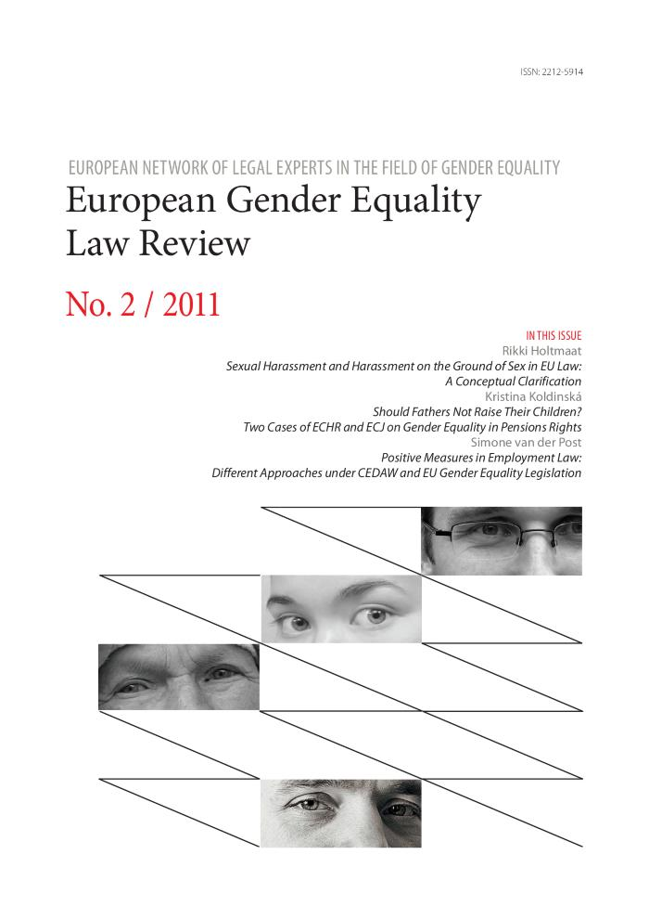
(2011)2 - Sexual harassment and harassment on the ground of sex in EU law : a conceptual clarification / Rikki Holtmaat. Should fathers not raise their children : two cases of EHCR and ECJ on gender equality in pensions rights / Simone van der Post. Positive measures in employment law : different approaches under CEDAW and EU gender equality legislation / Simone van der Post (c:amaz:7145)

Slide 199
Als seksuele intimidatie is uitgebannen, is er plaats voor erotiek (c:amaz:699)
Dit artikel geeft een gesprek weer met Alu Kuiper die de Harriët Freezer ring 1993 in ontvangst mocht nemen voor haar deskundigheid inzake organisatie. Zij geeft haar ideeën weer over haar strijd tegen ongewenst seksueel gedrag op de arbeidsplaats.

Slide 200
Revue de presse mensuelle, (2000)9 (c:amaz:6920)

Slide 201
Het gemeenschaps- en het nationale recht : een stand van zaken inzake gelijke behandeling van mannen en vrouwen : overzicht van de activiteiten van het Arbeidshof te Antwerpen en van het Auditoraat-Generaal : overzicht van de activiteiten van de Arbeidsrechtbanken van het rechtsgebied en van het Openbaar Ministerie (c:amaz:6914)

Slide 202
Women, policy and politics : the construction of policy problems (c:amaz:6818)

Slide 203
Jaarverslag / Federatie van tele-onthaaldiensten in Vlaanderen (c:amaz:6644)

Slide 204
Toelichting met betrekking tot het Koninklijk besluit van 18 september 1992 ter bescherming van de werknemers tegen ongewenst seksueel gedrag op het werk (c:amaz:496)
De toelichting m.b.t. het KB beschrijft de doelstelling en zet de wettelijke bepalingen uiteen die in het KB zijn opgenomen. Deze bepalingen zijn : de wijziging van het arbeidsreglement waarin er maatregelen moeten opgenomen worden om de werknemers tegen OSG op het werk te beschermen, het voorleggen van de wijziging aan de ondernemingsraad uiterlijk op 7 januari '93, de aanwijzing van de vertrouwenspersoon of -dienst die belast is met het opvangen, helpen en ondersteunen van de slachtoffers, de straffen die naargelang de ernst van het geval kunnen opgelegd worden.

Slide 205
Sexual harassment in employment : recent judicial and arbitral trends (c:amaz:3708)

Slide 206
Guide de la politique d'égalité des chances aux niveaux provincial et communal dans la province du Hainaut (c:amaz:3085)

Slide 207
Guide de la politique d'égalité des chances aux niveaux provincial et communal dans la province du Brabant Wallon (c:amaz:3084)

Slide 208
Wegwijs in het provinciaal en gemeentelijk gelijke-kansenbeleid in de provincie Oost-Vlaanderen (c:amaz:3083)

Slide 209
Wegwijs in het provinciaal en gemeentelijk gelijke-kansenbeleid in de provincie Antwerpen (c:amaz:3082)

Slide 210
Wegwijs in het provinciaal en gemeentelijk gelijke-kansenbeleid in de provincie Limburg (c:amaz:3081)

Slide 211
Wegwijs in het provinciaal en gemeentelijk gelijke-kansenbeleid in de provincie West-Vlaanderen (c:amaz:3080)

Slide 212
Wegwijs in het provinciaal en gemeentelijk gelijke-kansenbeleid in de provincie Vlaams-Brabant (c:amaz:3079)

Slide 213
New move to combat sexual harassement (c:amaz:2665)

Slide 214
Gedragscode gericht op het bestrijden van OSG (c:amaz:257)
Coherentie van het Belgische recht t.o.v. de Europese aanbevelingen, toegepast op de gedragscode inzake OSG.

Slide 215
Het recht op waardigheid op het werk : een belangrijke stap op de weg naar de gelijke behandeling (c:amaz:256)
Het OSG is officieel erkend door de Europese Gemeenschap als aantasting van de waardigheid van vrouwen op het werk, en bijgevolg strijdig met het principe van gelijke kansen voor mannen en vrouwen. De EG heeft hieromtrent een gedragscode opgesteld.

Slide 216
Hoe ongewenst is het gedrag in de overheidsdiensten ? (c:amaz:255)
In dit artikel behandelt de auteur de vraag hoe het gesteld is met het preventiebeleid en de rechtspraak t.a.v. OSG in de overheidsdienten.

Slide 217
De gezinshelpsters : een andere ervaring met OSG (c:amaz:254)
In januari 1991 werd in het Paritaire Comité voor de gezins- en bejaardenhelpsters die ressorteren onder de Franse Gemeenschap, de Duitstalige Gemeenschap en het Brussels Hoofdstedelijk Gewest een collectieve arbeidsovereenkomst opgesteld die voorzag in een plan voor positieve acties voor vrouwen. De problemen die in dit artikel worden behandeld werden vastgesteld tijdens een enquête die in dit kader werd uitgevoerd.

Slide 218
Maatregelen ter voorkoming en bestrijding van OSG op het werk : en de praktijk ? (c:amaz:253)
Toelichting over de beweging in de bedrijven sinds het verschijnen van het koninklijk besluit ter bestrijding van OSG op het werk.

Slide 219
Ongewenst seksueel gedrag : het standpunt van een geneesheer (c:amaz:252)
In dit artikel wordt ingegaan op de verhouding van de arbeidsgeneeskunde t.o.v. OSG, op de mogelijkheden voor de arbeidsgeneesheer om in dergelijke omstandigheden op te treden en op de verschillende wijzen om met de arbeidsgeneesheer in contact komen.

Slide 220
Ongewenst seksueel gedrag : het zichtbare deel van de ijsberg (c:amaz:251)
Voorbeelden van rechtspraak inzake OSG.

Slide 221
Belgisch recht en rechtspraak : stand van zaken (c:amaz:250)
Een stand van zaken over het Belgisch recht en de rechtspraak mbt seksuele intimidatie De volgende themata komen aan bod : 1) de situatie van de vrouw bij OSG, 2) juridische actiemiddelen ter bestrijding van OSG in België, 3) het bewijsprobleem bij OSG. De auteur geeft ook enkele slotbeschouwingen.

Slide 222
De rol van de Belgisch sociale actoren inzake ongewenst seksueel gedrag (c:amaz:249)
In 1985 werden de onderzoeksresultaten omtrent OSG (KUL; UCL) gepubliceerd. Dit gaf aanleiding tot het voeren van een campagne : 'Sex-collega ? Ex-collega ?. Ook werd er een juridische nota opgesteld die de middelen onderzocht die het Belgisch recht biedt om OSG te bestrijden.

Slide 223
Ongewenst seksueel gedrag in drie woorden : definitie, preventie en reglementering (c:amaz:248)
Indien men OSG met kennis van zaken wil behandelen, is de definiëring ervan uitermate belangrijk; het is een kwestie van woorden, en de term 'OSG' kan een totale andere inhoud hebben in de Verenigde Staten, België of Frankrijk. Anderzijds kan men het probleem benaderen vanuit drie verschillende invalshoeken : het kan bekeken worden in het licht van de gelijke kansen voor mannen en vrouwen, in het licht van de arbeidsomstandigheden en in het licht van het strafrecht. In Europa en meer bepaald in België wordt er een preventiebeleid gevoerd; hoofdbedoeling is de bedrijfswereld te sensibiliseren en te informeren over de nefaste gevolgen van OSG. Onlangs werd er een bijkomende stap gezet : als preventie niet voldoende is moet er een reglementering tot stand komen.

Slide 224
Hoog het hoofd (c:amaz:246)
Wat is er al allemaal niet gezegd over het ongewenst seksueel gedrag ! Na de censuur, ingesteld sinds onheuglijke tijden, het goedpraten door de veralgemening ervan, het monddood maken van de slachtoffers om de seksuele hiërarchie in stand te houden, wordt thans gemompel hoorbaar dat het niet meer kan blijven duren. Voordien overkwam het u, nu laten de slachtoffers weten dat het bestaat, het mag niet meer voorvallen. Het volstaat echter niet meer te willen, het te zeggen, opdat het zou ophouden. Dit gedrag is zoals iedereen weet overal en steeds aanwezig...

Slide 225
De Begeleidingscommissie Ongewenste Intimiteiten (c:amaz:2152)
Bundel van teksten over de doelstelling, werking en samenstelling van de Begeleidingscommissie Ongewenste Initimiteiten. Deze commissie stemt initiatieven op elkaar af om tot een functioneel netwerk van advies-en hulpverlening te komen.

Slide 226
'Ik zit naakt achter m'n computer, jij ook ?' : de hitsige ongein van cyberhijgers (c:amaz:1994)
In 'cyberspace', de wereld van computernetwerken, bestaan er eigenlijk geen verschillen tussen vrouw en man. Toch worden de gebruikers regelmatig gevraagd of ze nu vrouw of man zijn, al dan niet gevolgd door vunzige vragen.

Slide 227
KB met appeal ? : de implementatie van het KB ter bescherming van werknemers tegen ongewenst gedrag op het werk : een verkennende rondvraag bij 68 Nederlandstalige bedrijven (c:amaz:1721)
Korte bespreking van de resultaten van het HIVA-rapport over een eerste evaluatie van de toepassing van het KB inzake ongewenst seksueel gedrag op het werk in Nederlandstalige bedrijven in Vlaanderen en Brussel.

Slide 228
Seksualiteit in arbeidsorganisaties : het einde van een monsterverbond (c:amaz:1503)
In dit artikel buigt de auteur zich over de vraag naar seksualiteit in arbeidsorganisaties. Lange tijd was het streven vooral gericht naar uitbanning van de seksualiteit op de werkvloer : organisatiedeskundigen vreesden de gevolgen voor de produktiviteit, feministen stelden de seksuele intimidatie van vrouwen aan de kaak. Nochtans is er, aldus de auteur, een meer genuanceerde stellingname mogelijk. Seksualiteit is niet in alle gevallen intimiderend. Binnen de grenzen van de voor vrouwen toegankelijke posities kan seksualiteit ook mogelijkheden en plezier bieden. Het onderkennen van seksualiteit in arbeidsorganisaties kan bovendien kennis opleveren omtrent machtsprocessen, identiteitsvorming en impliciete functie-inhouden.

Slide 229
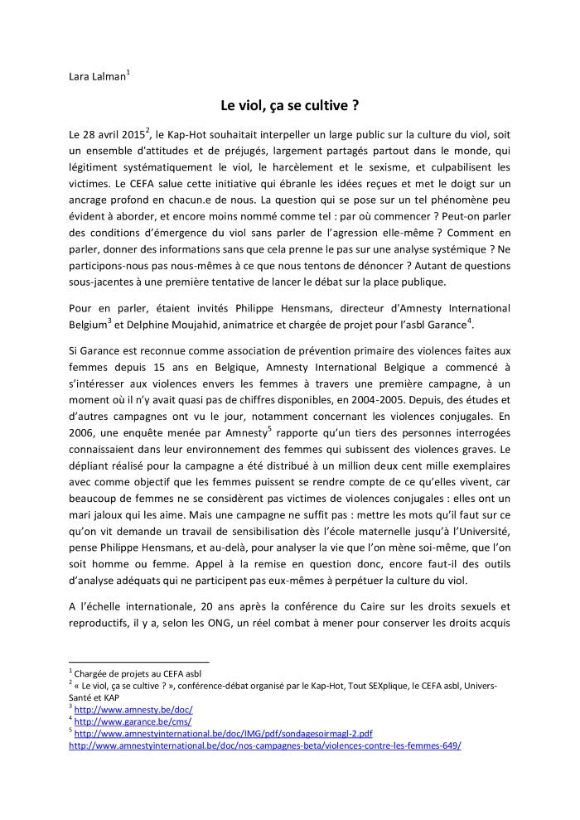
Le viol, ça se cultive ? (c:amaz:13991)

Slide 230
(2012)1 - Harassment related to sex and sexual harassment law in 33 european countries (c:amaz:13804)

Slide 231
6 februari 2007 : Wet tot wijziging van de wet van 4 augustus 1996 betreffende het welzijn van de werknemers bij de uitvoering van hun werk wat de gerechtelijke procedures betreft (c:amaz:11761)

Slide 232
6 février 2007 : Loi modifiant la loi du 4 août 1996 relative au bien-être des travailleurs lors de l'exécution de leur travail en ce qui concerne les procédures judiciaires (c:amaz:11760)

Slide 233
10 januari 2007 : Wet tot wijziging van verschillende bepalingen betreffende het welzijn van de werknemers bij de uitvoering van hun werk waaronder deze betreffende de bescherming tegen geweld, pesterijen en ongewenst seksueel gedrag op het werk (c:amaz:11759)

Slide 234
10 janvier 2007 : Loi modifiant plusieurs dispositions relatives au bien-être des travailleurs lors de l'exécution de leur travail dont celles relatives à la protection contre la violence et le harcèlement moral ou sexuel au travail (c:amaz:11758)

Slide 235
Intiem op 't werk (c:amaz:116)
Iteke Weeda schenkt aandacht aan de verschillende vormen van intimiteit. Zij formuleert enige (beleids)aanbevelingen, waarbij de term 'seksuele intimidatie' wordt toegelicht en pleit voor een openbare discussie omtrent dit onderwerp. Tot slot stelt zij vast dat een onderzoek naar vormen van 'intimiteit' op het werk een kwart eeuw geleden nog ondenkbaar was en ziet in deze ontwikkeling een aanzet voor een sociale vernieuwing die het arbeidsleven grondig kan wijzigen.

Slide 236
Richtlijn 2004/113/EG van de Raad van 13 december 2004 houdende toepassing van het beginsel van gelijke behandeling van mannen en vrouwen bij de toegang tot en het aanbod van goederen en diensten (c:amaz:11424)

Slide 237
Directive 2004/113/CE du Conseil mettant en oevre le principe de l'égalité de traitement entre les femmes et les hommes dans l'accès à des biens et services et la fourniture de biens et services (c:amaz:11423)

Slide 238
27 avril 2006 : Besluit van de Brusselse Hoofdstedelijke Regering ter bescherming van de personeelsleden van het ministerie en van sommige openbare instellingen van het Brussels Hoofdstedelijk Gewest tegen geweld, pesterijen en ongewenst seksueel gedrag op het werk (c:amaz:11314)

Slide 239
27 avril 2006 : Arrêté du Gouvernement de la Région de Bruxelles-Capitale organisant la protection des membres du personnel du ministère et de certaines institutions publiques de la Région de Bruxelles-Capitale contre la violence et le harcèlement moral ou sexuel au travail (c:amaz:11313)

Slide 240
Harcèlement sexuel : dossier (c:amaz:113)
Dit dossier bevat : Pré-texte; Le harcèlement sexuel au travail dans la Belgique du XIXème siècle / N. PLateau; Une étude sur le harcèlement sexuel en Belgique / Ada Garcia; Témoignages / Ada Garcia; Le harcèlement sexuel sur les lieux du travail / J. Jacqmain; Communauté européenne et harcelement sexuel / G. Simon; Le harcelement sexuel : quels enjeux pour les féministes? / M.V. Louis; Au Quebec / N.P.; Le harcèlement sexuel : un abus de pouvoir / F. Filosof; 'L'instant' et le sotisier du harcelement sexuel / O. Derriche; A l'école aussi / O. Derriche; Le désir selon Maillol : un code de la séduction menacé? / N.P.

Slide 241
Verslag van de Commissie Rechten van de Vrouw over de ontwerp-aanbeveling van de Commissie betreffende de bescherming van de waardigheid van vrouwen en mannen op het werk (COM(91) 1397 def. - C3-0279/91) (c:amaz:111)
Dit document bevat de tekst van de ontwerp-aanbeveling uitgebracht door het Europees Parlement (ten principale door de Commissie rechten van de vrouw) op het voorstel van de Commissie betreffende de bescherming van de waardigheid van vrouwen en mannen op het werk en de ontwerp-wetgevingsresolutie. In de toelichting wordt er gezocht naar een definitie van 'ongewenste intimiteiten', naar de gevolgen hiervan voor de arbeidsproduktiviteit en naar middelen op verschillende niveaus om seksuele intimidatie uit te bannen.

Slide 242
Ontwerp-resolutie ingediend door mevrouw FUILLET, mevrouw CINCIARI RODANO en mevrouw VAN HEMELDONCK overeenkomstig artikel 47 van het Reglement over sexuele geweldpleging op de arbeidsplaats (c:amaz:110)
Verzoek van het Europees Parlement aan de Commissie om een verslag op te stellen over de druk en de omvang van seksueel intimiderende praktijken in de lidstaten.

Slide 243
21 april 2004 : Besluit van de Regering van de Franse Gemeenschap tot wijziging van het besluit van de Regering van de Franse Gemeenschap van 26 juli 2000 ter bescherming van de personeelsleden van de Diensten van de Regering van de Franse Gemeenschap en van sommige instellingen van openbaar nut tegen ongewenst seksueel of psychologisch gedrag op het werk [vertaling] (c:amaz:10891)

Slide 244
21 avril 2004 : Arrêté du Gouvernement de la Communauté Française modifiant l'arrêté du Gouvernement de la Communauté Française du 26 juillet 2000 organisant la protection des membres du personnel des Services du Gouvernement de la Communauté Française et de certains organismes d'intérêt public contre le harcèlement sexuel ou moral sur les lieux de travail (c:amaz:10890)

Slide 245
27 mei 2004 : Besluit 2002/838bis van het College van de Franse Gemeenschapscommissie van het Brussels Hoofdstedelijk Gewest betreffende de bescherming van het onderwijzend en gelijkgesteld personeel en het personeel van de psycho-medisch-sociale centra tegen geweld, pesterijen en ongewenst seksueel gedrag op het werk (c:amaz:10889)

Slide 246
27 mai 2004 : Arrêté 2002/838bis du Collège de la Commission Communautaire Française de la Région de Bruxelles-Capitale relatif à la protection contre la violence et le harcèlement moral ou sexuel au travail pour le personnel enseignant et assimilé et pour le personnel des centres psycho-médico-sociaux (c:amaz:10888)

Slide 247
17 juni 2002 : Wet tot wijziging van het Gerechtelijk Wetboek naar aanleiding van de wet van 11 juni 2002 betreffende de bescherming tegen geweld, pesterijen en ongewenst seksueel gedrag op het werk (c:amaz:10256)

Slide 248
17 juin 2002 : Loi modifiant le Code judiciaire à l'occasion de la loi du 11 juin 2002 relatif à la protection contre la violence et le harcèlement moral ou sexuel au travail (c:amaz:10255)

Slide 249
11 juli 2002 : Koninklijk besluit betreffende de bescherming tegen geweld, pesterijen en ongewenst seksueel gedrag op het werk (c:amaz:10250)

Slide 250
11 juillet 2002 : Arrêté royal relatif à la protection contre la violence et le harcèlement moral ou sexuel au travail (c:amaz:10249)

Slide 251
11 juli 2002 : Omzendbrief betreffende de bescherming tegen geweld, pesterijen en ongewenst seksueel gedrag op het werk (c:amaz:10248)

Slide 252
11 juillet 2002 : Circulaire relative à la protection des travailleurs contre la violence et le harcèlement moral ou sexuel au travail (c:amaz:10247)

Slide 253
11 juni 2002 : Wet betreffende de bescherming tegen geweld, pesterijen en ongewenst seksueel gedrag op het werk (c:amaz:10242)

Slide 254
11 juin 2002 : Loi relative à la protection contre la violence et le harcèlement moral ou sexuel au travail (c:amaz:10241)

Slide 255
26 juli 2000 : Besluit van de Regering van de Franse Gemeenschap ter bescherming van de personeelsleden van de Diensten van de Regering van de Franse Gemeenschap en van sommige instellingen van openbaar nut tegen ongewenst seksueel gedrag op het werk [vertaling] (c:amaz:10055)

Slide 256
26 juillet 2000 : Arrêté du Gouvernement de la Communauté Française organisant la protection des membres du personnel des Services du Gouvernement de la Communauté Française et de certains organismes d'intérêt public contre le harcèlement sexuel sur les lieux de travail (c:amaz:10054)

